Slide 1
Audit Carrefour
Magasin: Béja 3
Le 22 Février 2019
Dr Raja Bouhalfaya

Slide 2
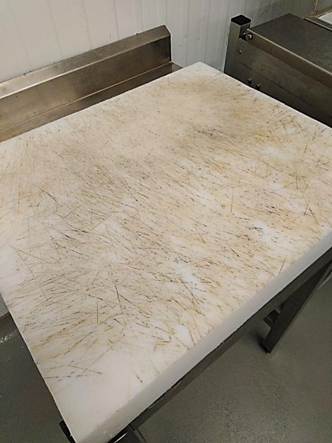
Labo. Boucherie: La planche de découpe était fortement fissurée.
Son rabotage est nécessaire

Slide 3
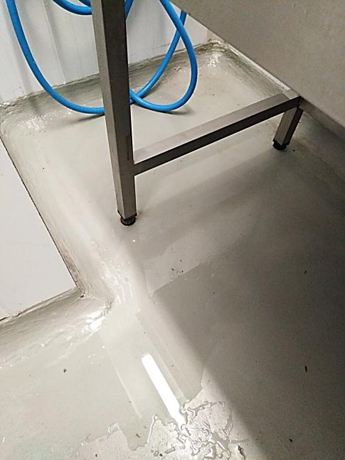
Labo. Boucherie: Présence de stagnation d’eau au niveau de la plonge.

Slide 4
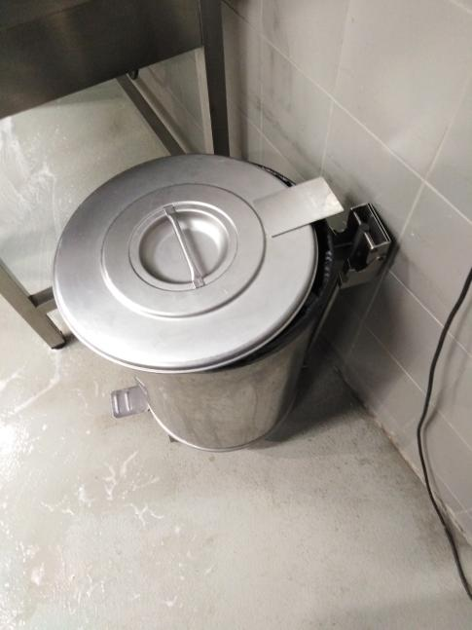
Stand Boucherie: Le système d’ouverture à pédale de la poubelle était défaillant.

Slide 5
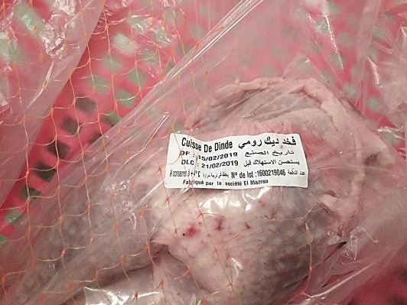
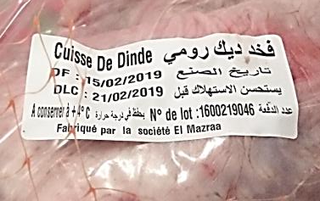
Stockage produits de volailles:
Dépassement de la durée de vie pour l’article Cuisse de Dinde, dont la DLC était le 21/02/19.

Slide 6
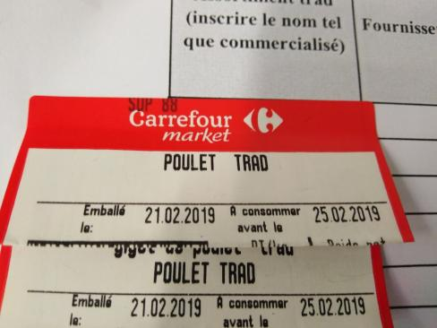
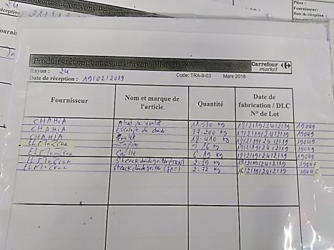
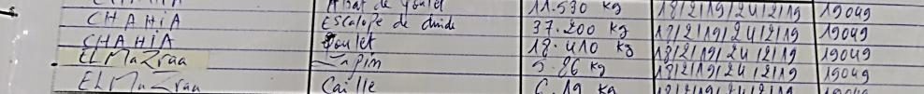
Boucherie/volaillerie : Dépassement de la DLC du fournisseur (24/02/2019), au niveau du ticket balance du produit poulet trad. Emballé le 21/02 et dont la DLC était le 25/02/19.

Slide 7
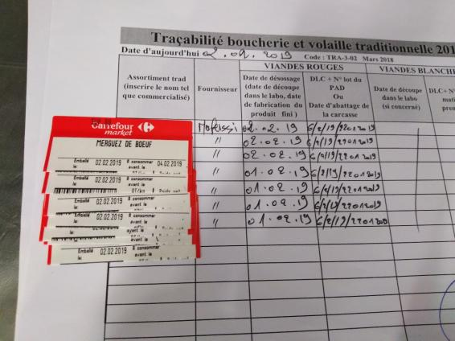
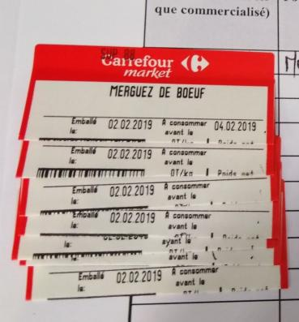
Boucherie trad.: Absence d’impression de la DLC au niveau des étiquettes Carrefour pour les articles Merguez de bœuf et Habra trad. et cela à partir de la date du 02/02/2019.

Slide 8
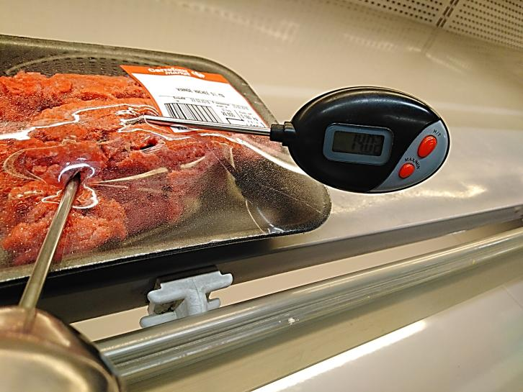
Boucherie LS : La température mesurée à cœur de la viande hâchée mise en barquettes, était de l’ordre de 14°C.

Slide 9
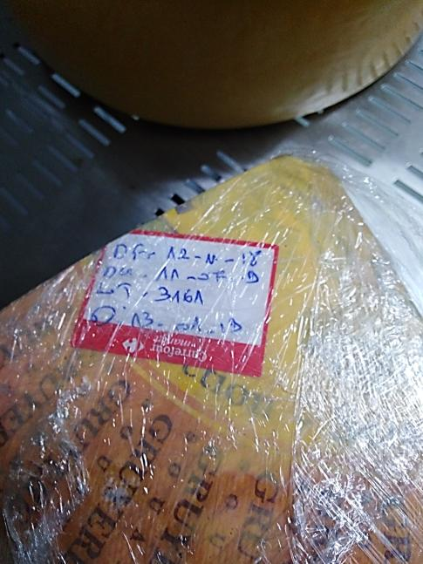
Fromages/charcuterie:
Dépassement de la durée de vie pour une meule de fromage Gruyère, entamée le 13/01/19.

Slide 10
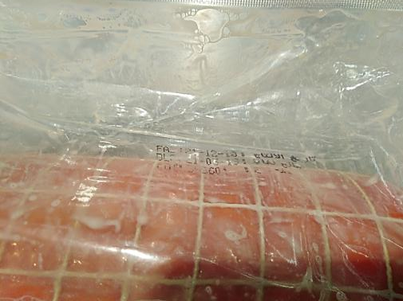
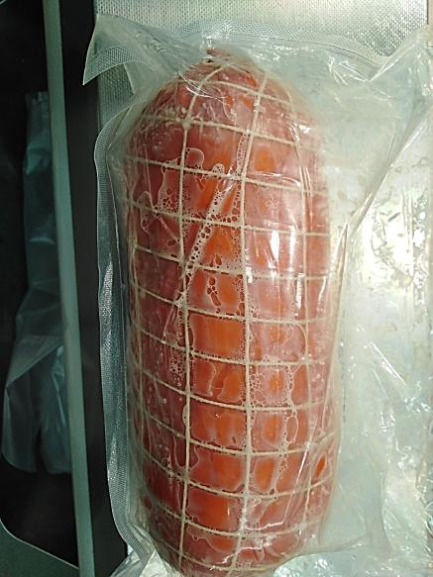
Fromages/charcuterie: Accumulation d’un liquide blanchâtre à l’intérieur d’un emballage de charcuterie non entamé, et dont le conditionnement sous-vide a été rompu.

Slide 11
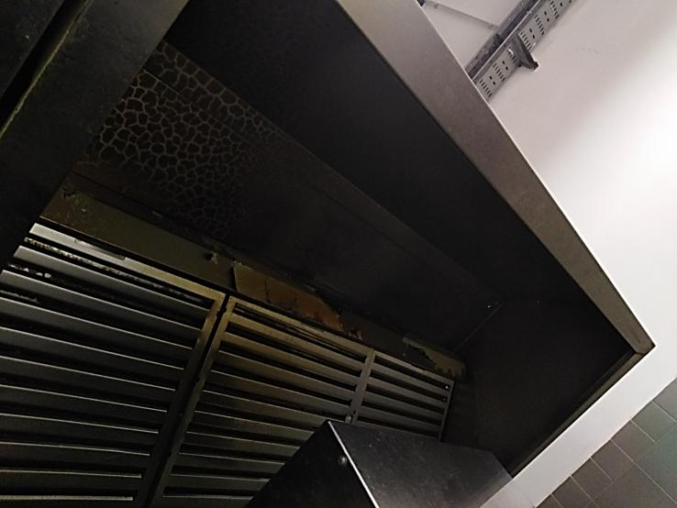
Traiteur: Présence de souillures persistantes au niveau de la hotte au dessus du four.

Slide 12
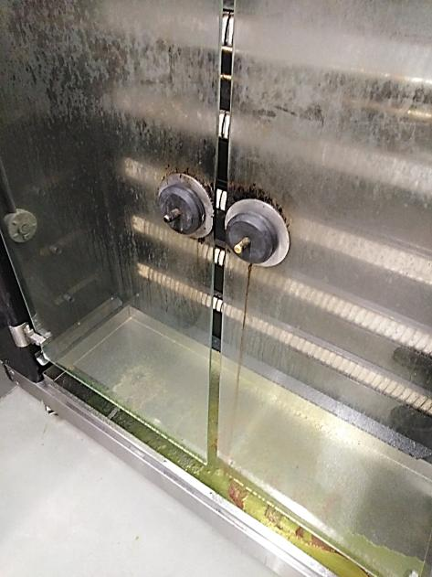
Traiteur:
1/Les poignées de la rôtissoire étaient démontées.
2/Manque de propreté des vitres par accumulation de traces de gras.

Slide 13
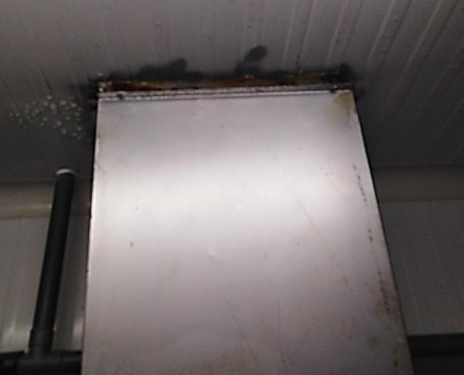
CF Poissonnerie: Présence de traces de rouille au niveau de la zone de fixation de la fabrique de glace et le plafond.

Slide 14
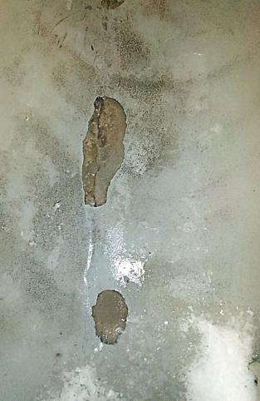
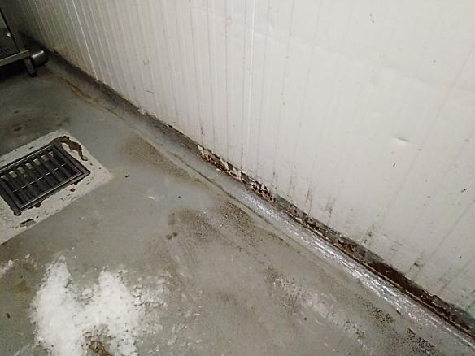
CF Poissonnerie: Ecaillement de la peinture du sol, avec présence de rouille au niveau des jointures.

Slide 15
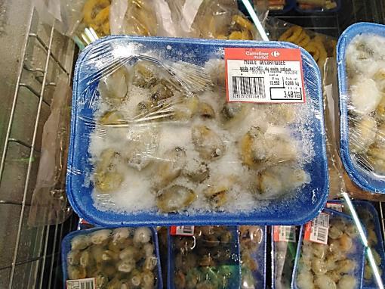
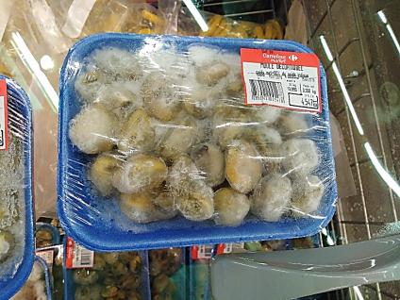
Poissonnerie LS: Présence de signes de re-congélation après décongélation constatés au niveau des barquettes de moules décortiqués.

Slide 16
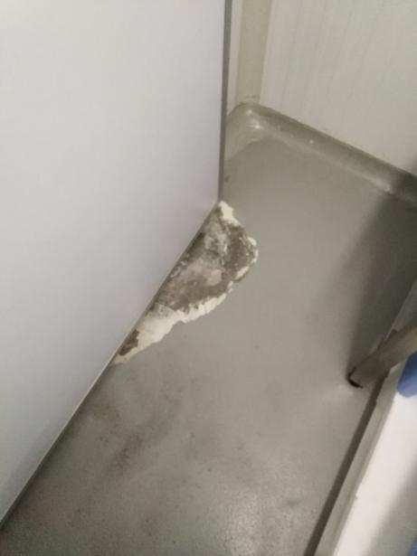
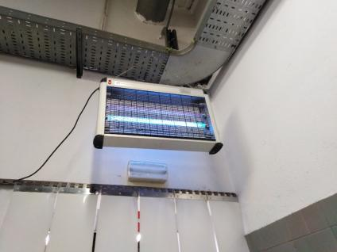
Terminal de cuisson:
1/L’un des tubes du DEIV était non fonctionnel.
2/Ecaillement du revêtement du sol à l’entrée de la CF négative.

Slide 17
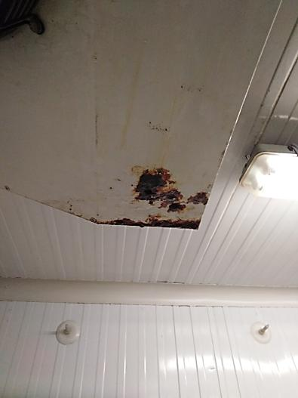
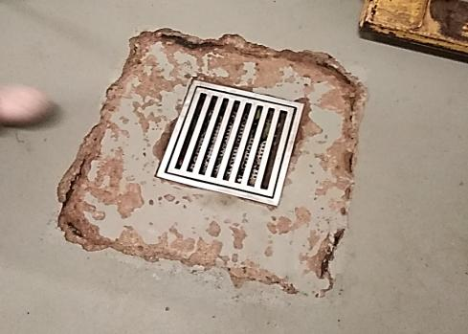
FLEG: Présence de rouille au niveau de l’évaporateur avec égouttage depuis ce niveau.
Le sol était crevassé aux alentours du siphon d’évacuation, et cela au niveau du couloir des CF.

Slide 18
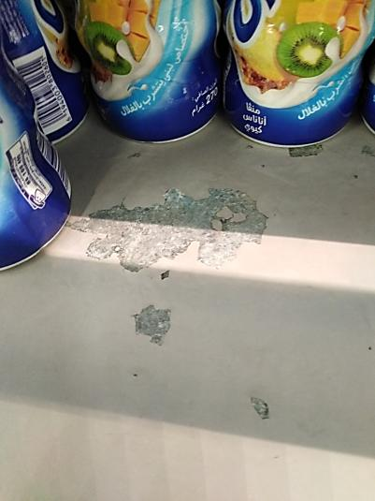
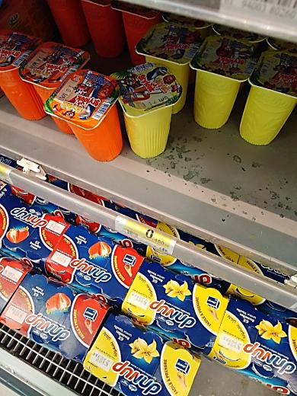
PLS: Le revêtement de certaines étagères d’exposition était écaillé.

Slide 19
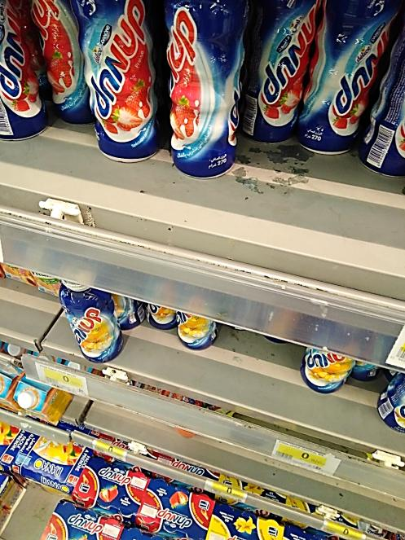
PLS: Présence de piqûres de moisissures au niveau des portes étiquettes des meubles froids.

Slide 20
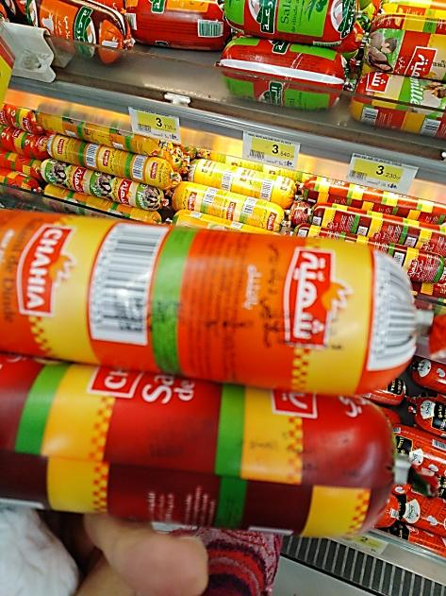
PLS: Les mentions DF, DLC et numéros de lots étaient illisibles sur certains boudins de charcuterie CHAHIA.

Slide 21
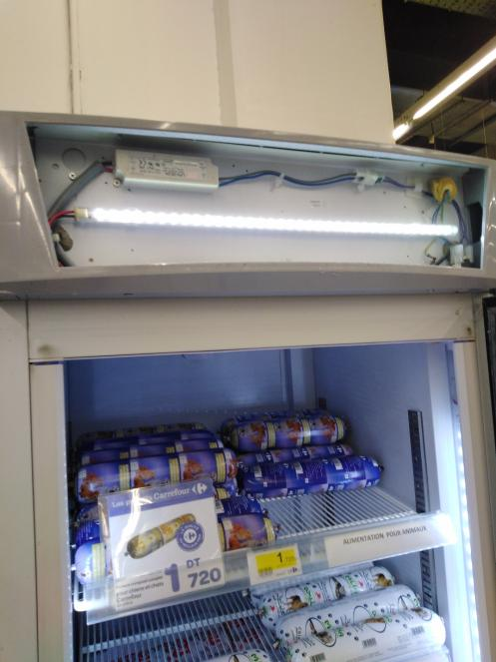
PLS: Le cache de haut du meuble d’exposition des aliments pour animaux, était démonté.

